Slide 1


主升系列课程 案例解析

Slide 2
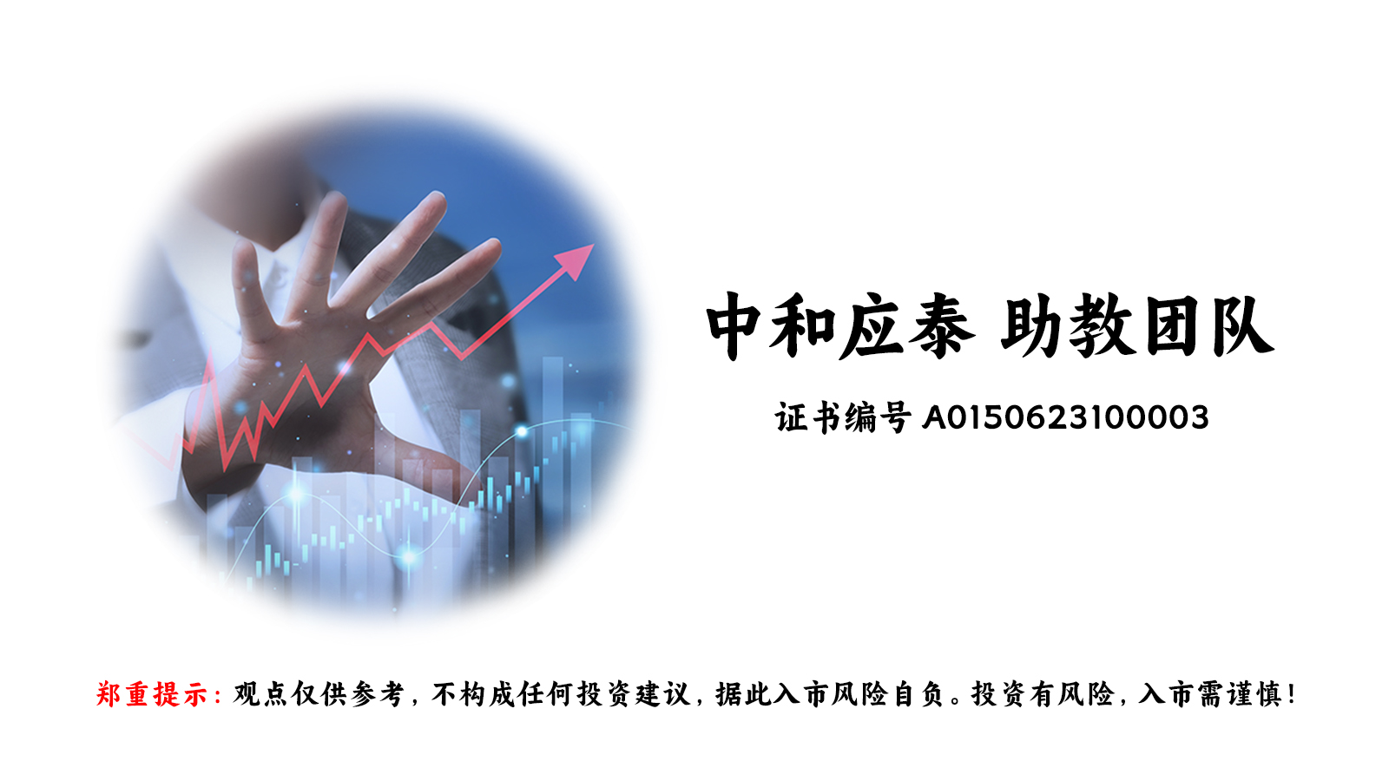

Slide 3


Slide 4
郑重提示：本课程所涉观点，非个人观点，均基于软件数据，仅供学习交流，不构成任何投资买卖建议，据此入市风险自负。
陆炳羽【A0150623100003】：本课程顾问
王泽文【A0150623060004】：编写
崔 圣【A0150123100009】：转述
投资有风险，入市需谨慎

Slide 5
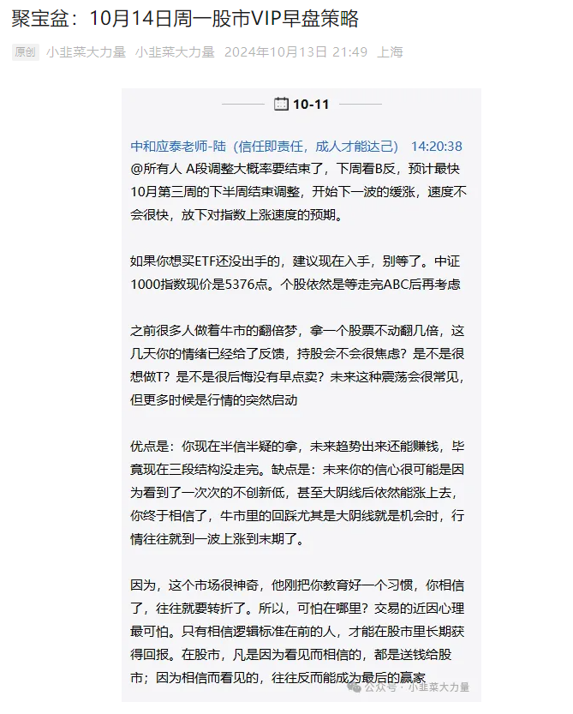
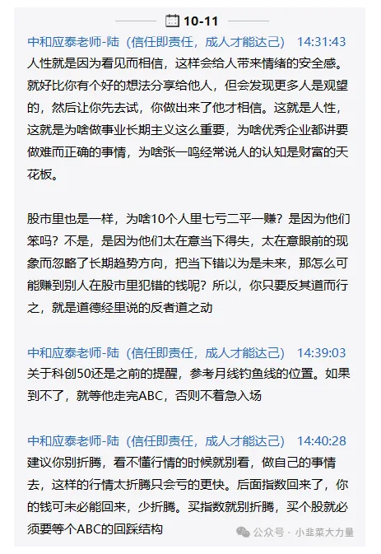
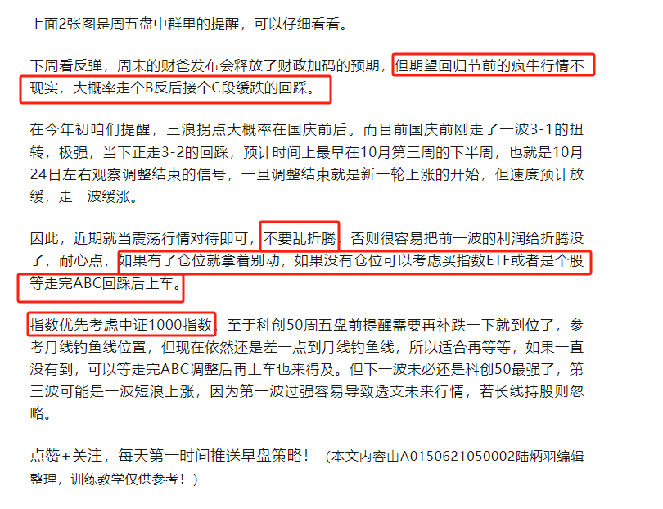

Slide 6
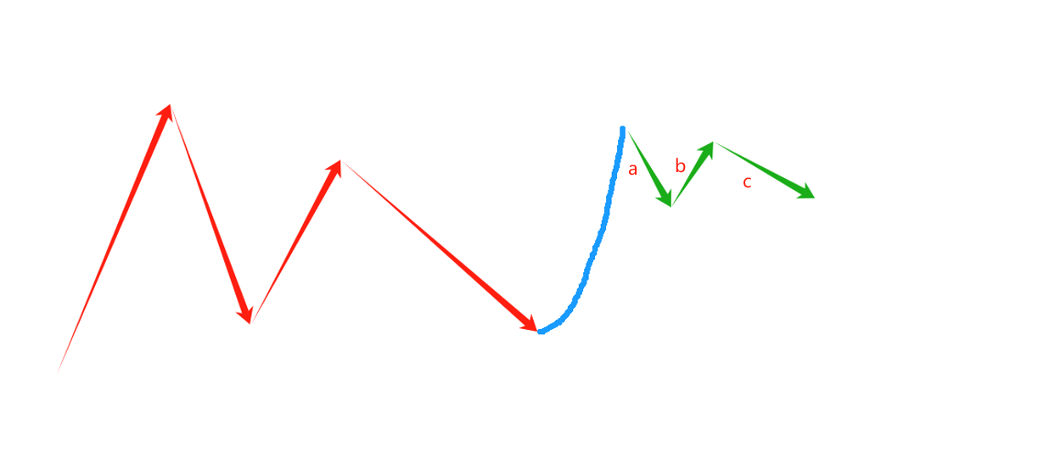

Slide 7
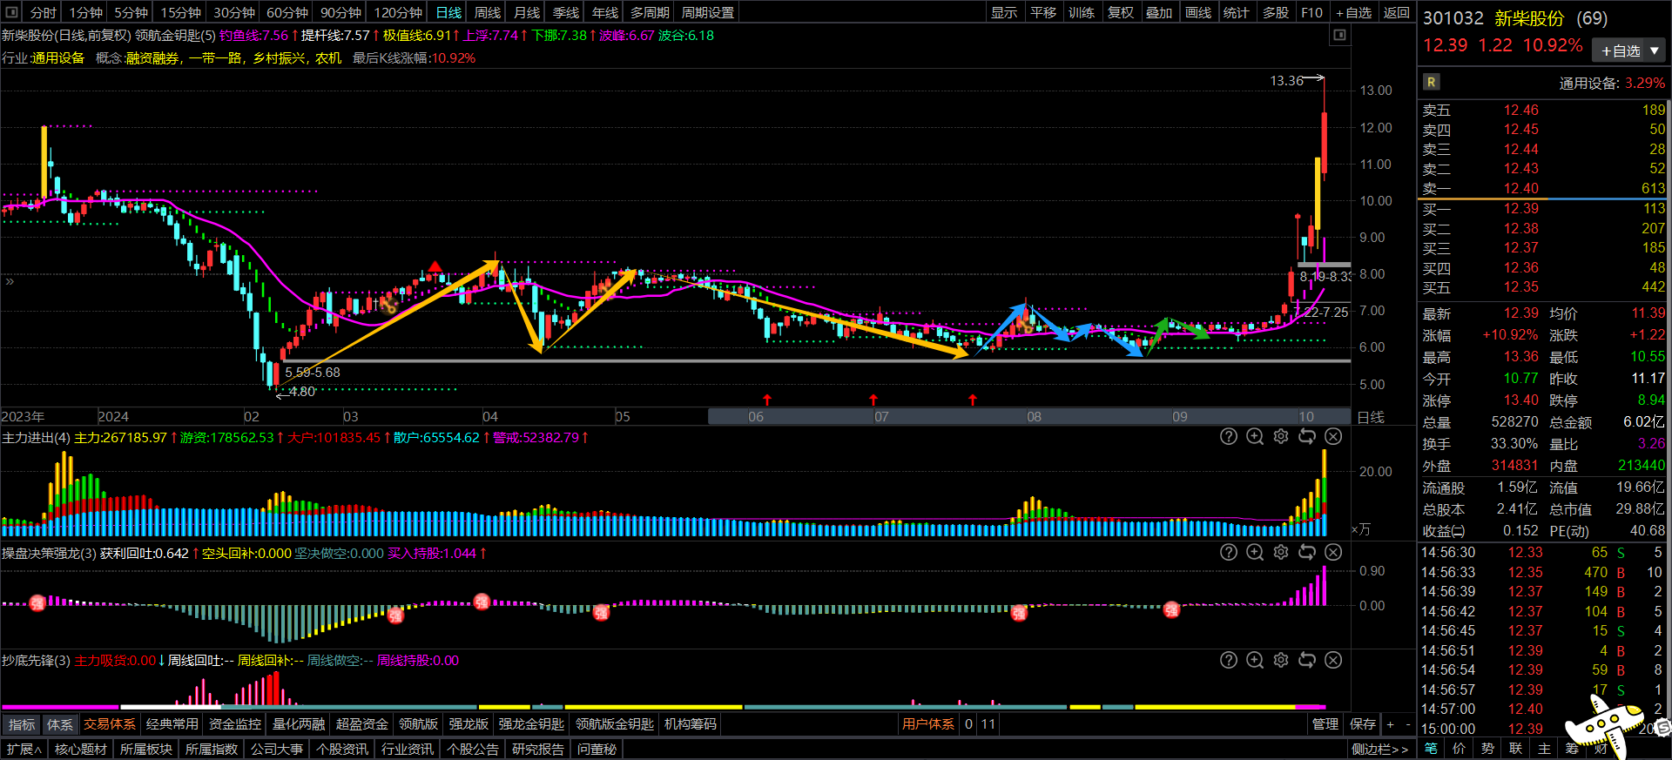

Slide 8
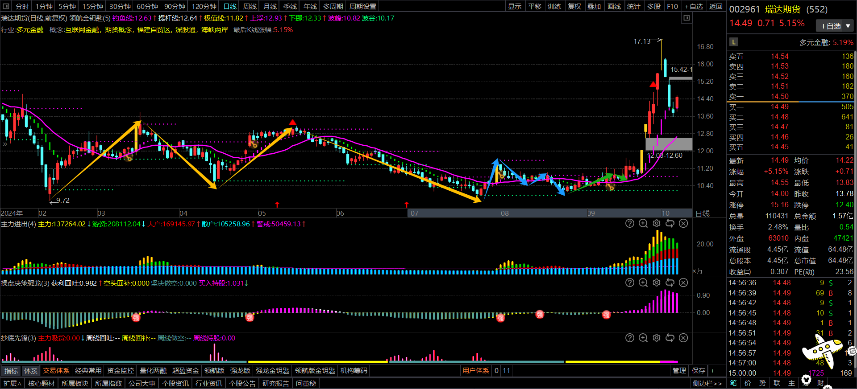

Slide 9
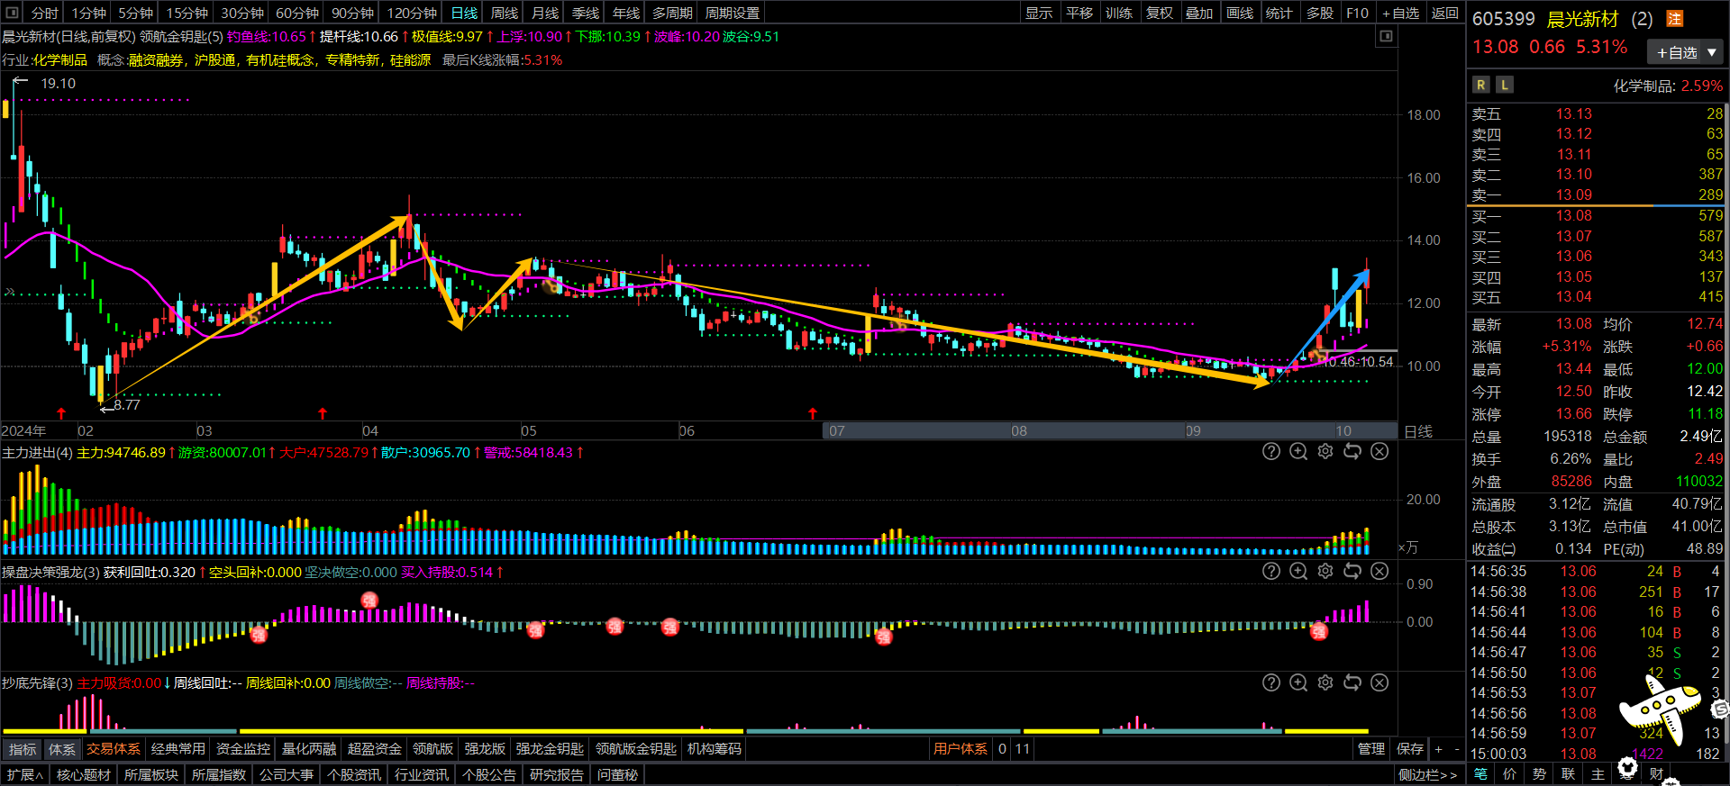

Slide 10
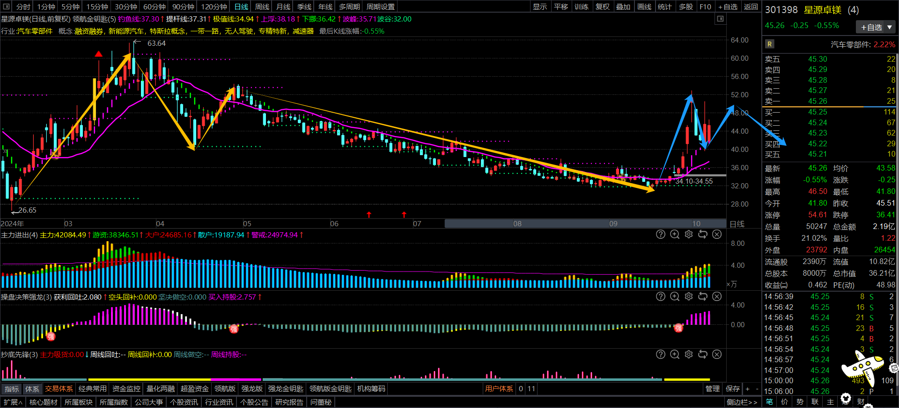

Slide 11
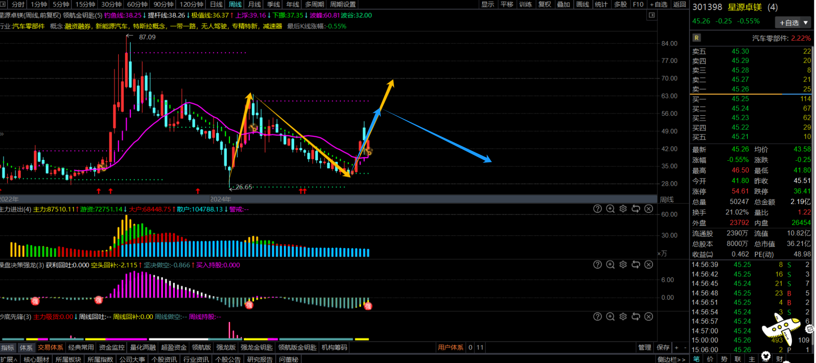

Slide 12
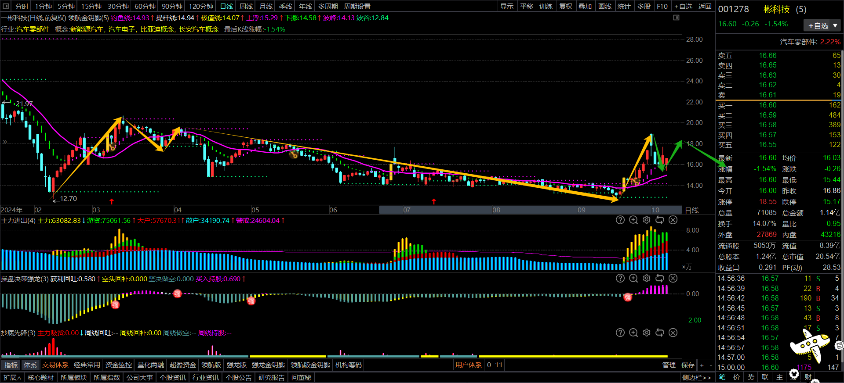

Slide 13
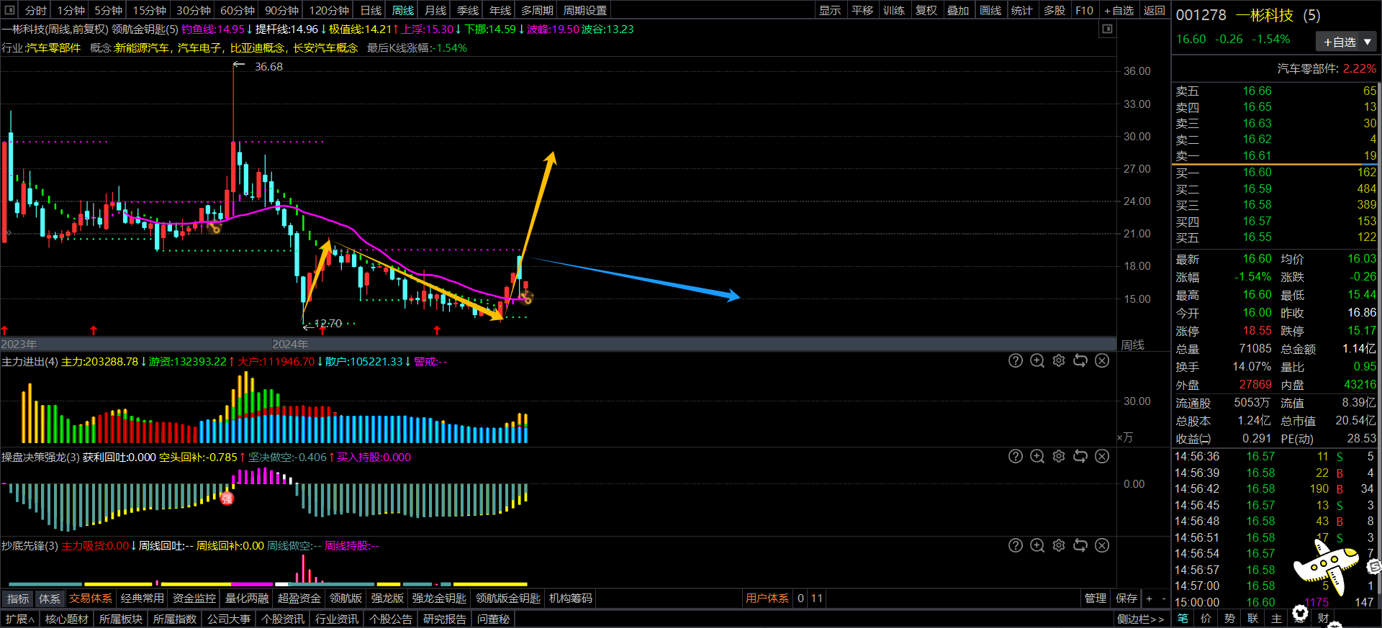

Slide 14
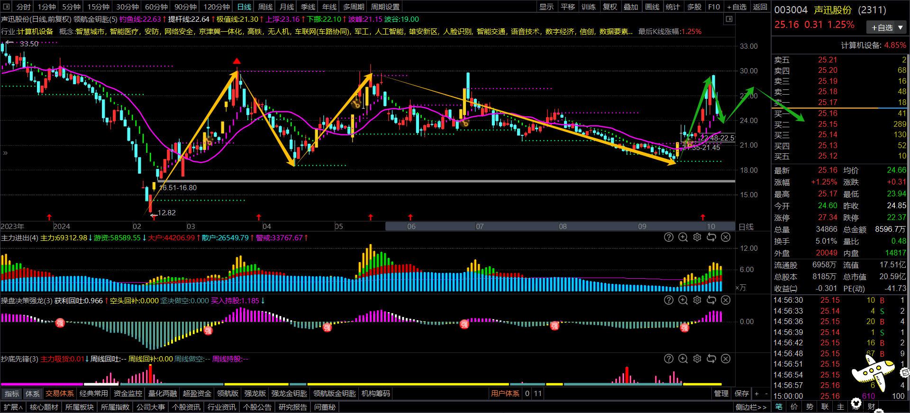

Slide 15
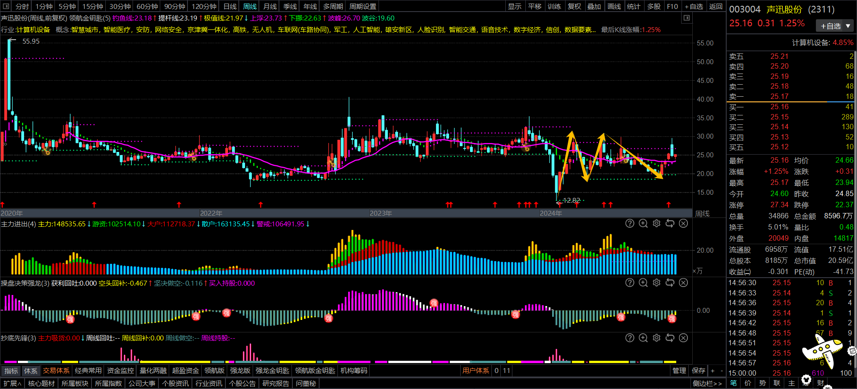

Slide 16
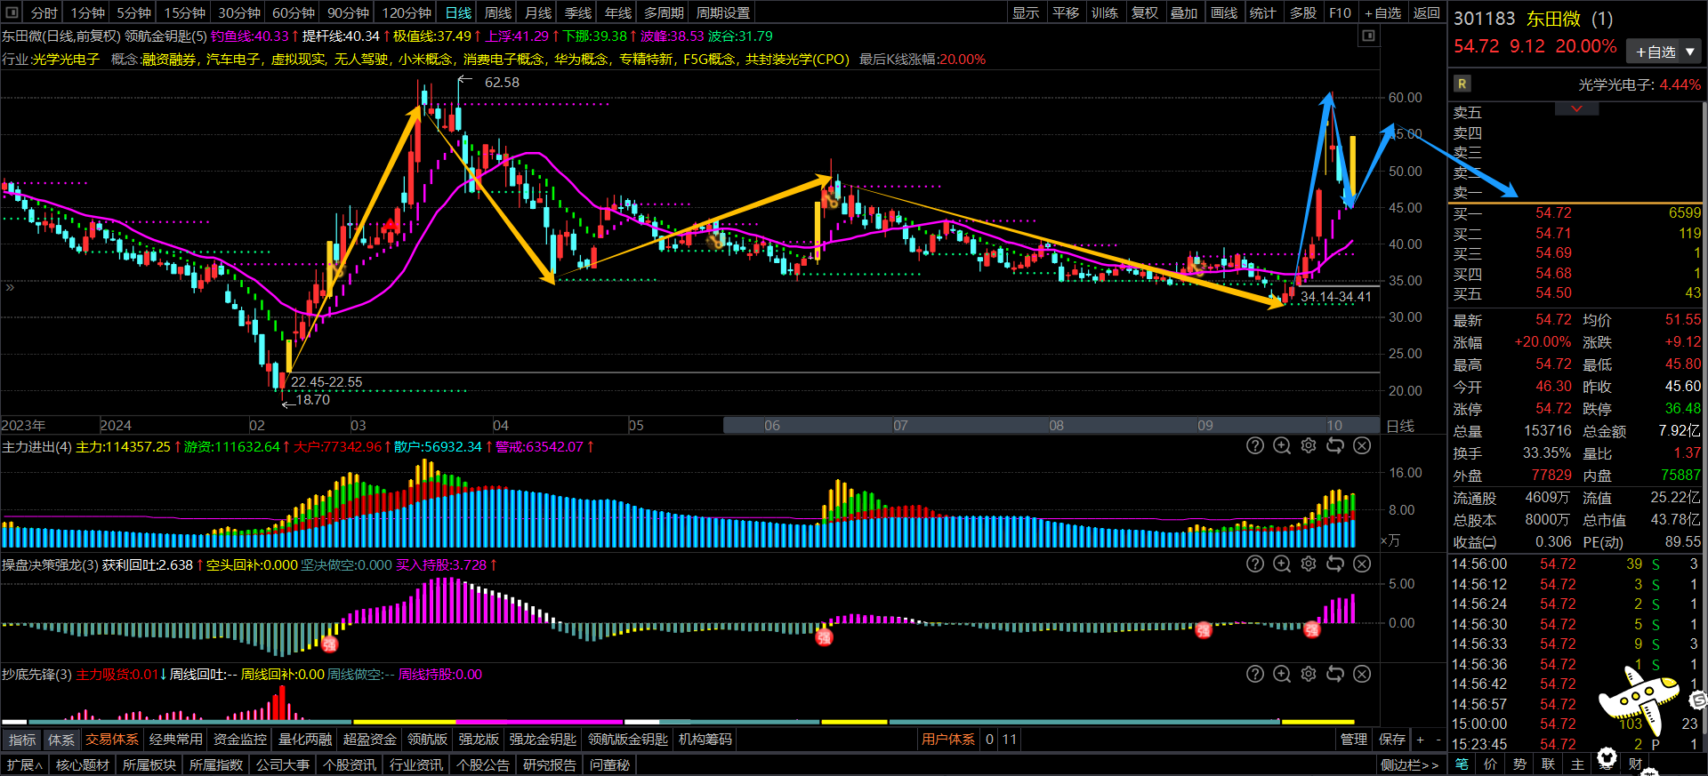

Slide 17
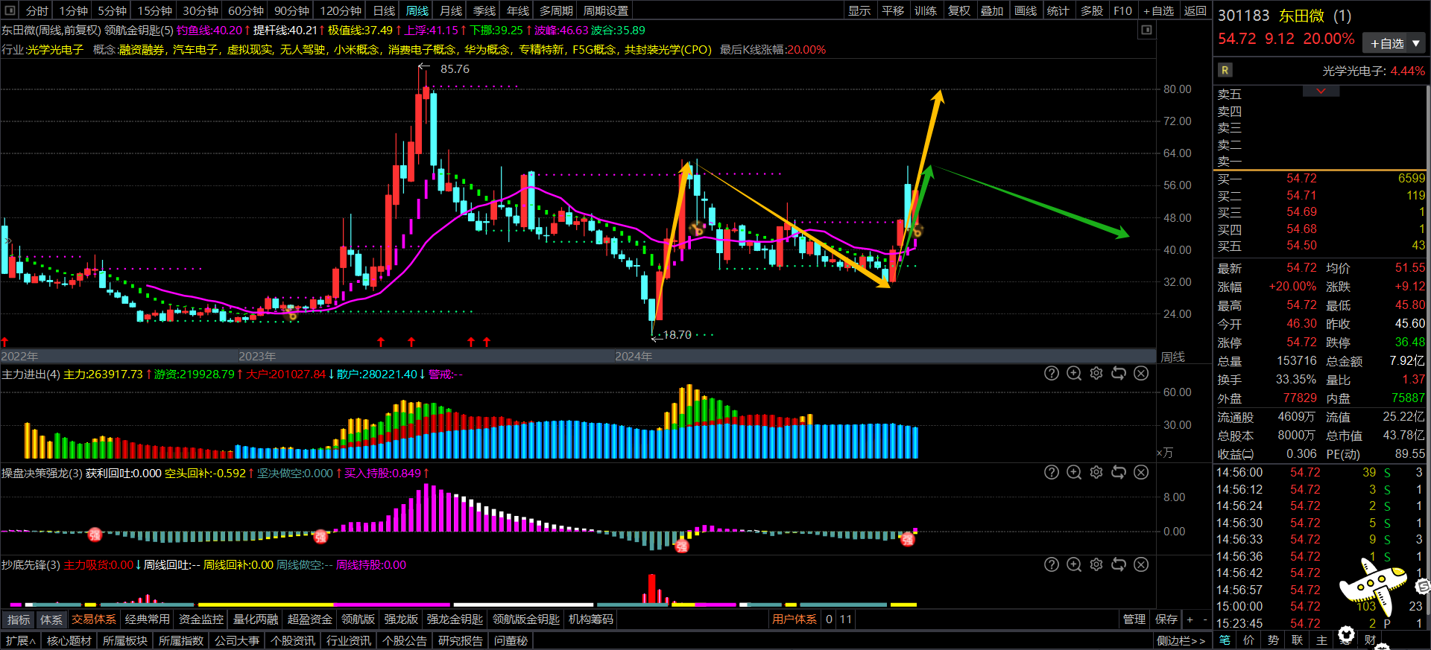

Slide 18


